Slide 1
파이썬
중간고사
전석일
2024-04-26(금)

Slide 2
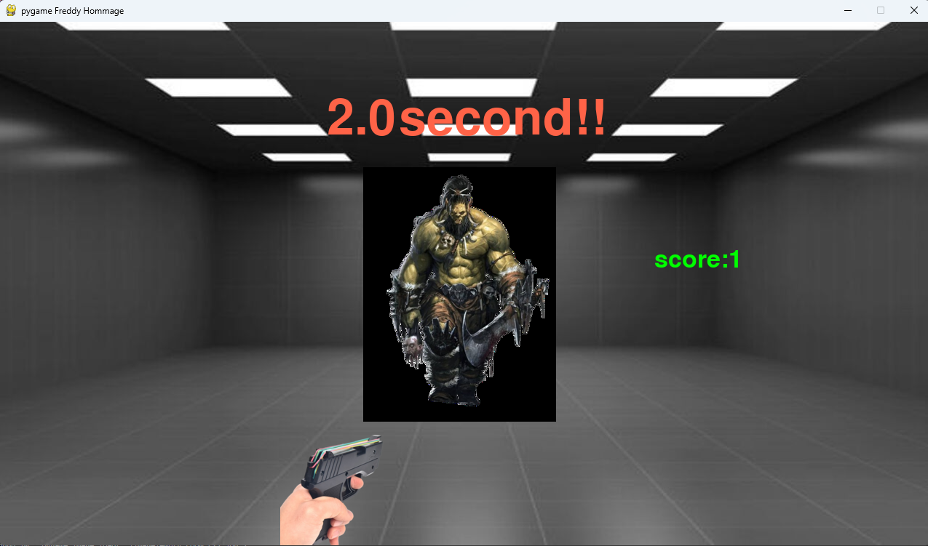
About me.

Slide 3
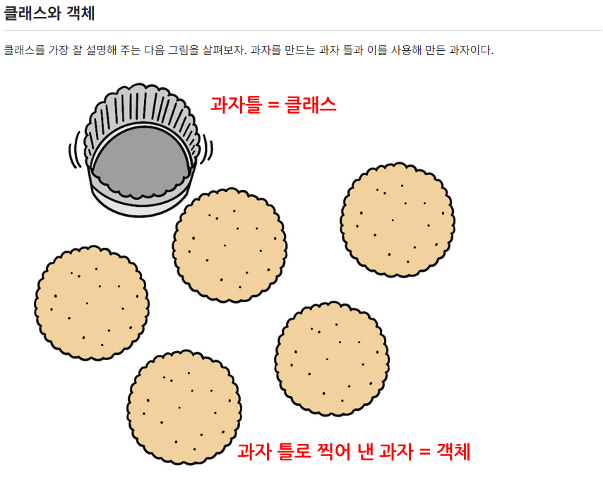
클래스

Slide 4
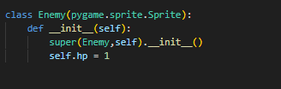
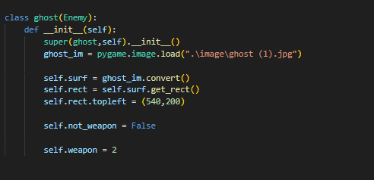
상속
생성자
__init__

Slide 5
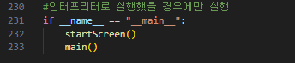
__name__
__name__은 .py파일에 이미 만들어져서 숨겨진 전역변수(글로벌 변수)이다.
현재 파일의 이름을 가지고 있는 변수이다.

Slide 6
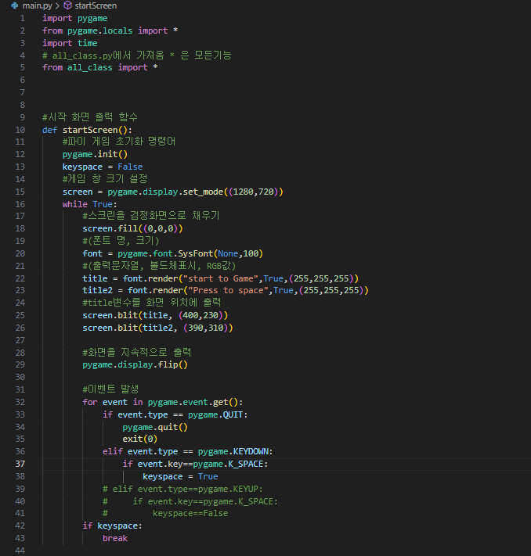
시작 출력 함수
5 : from all_class import *
11 : 파이 게임 초기화 명령어
15 : 게임 화면 크기 설정(1280x720)
18 : RGB값으로 화면 채우기(0,0,0)
20 : 폰트명과 크기를 입력
22 : 문자열 출력,볼드체,색상
29 : 화면을 지속적으로 갱신
32 : 이벤트를 체크하고 동작시키는 함수

Slide 7
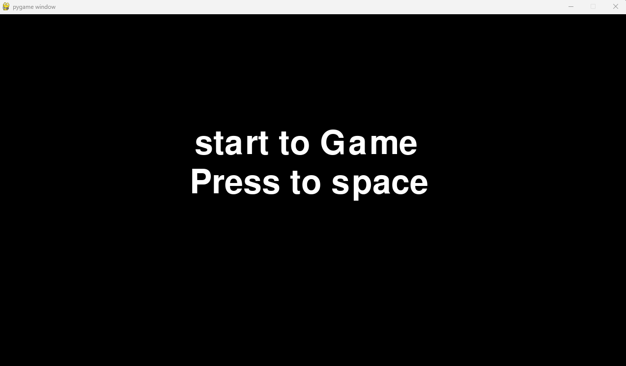
시작 함수 실행

Slide 8
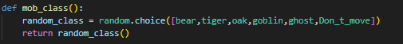
클래스부여 함수
클래스 5가지의 수 중에서 한가지를 랜덤하게 골라서 어떤 변수를 클래스의 인스턴스로 만들게 해주는 함수입니다.

Slide 9
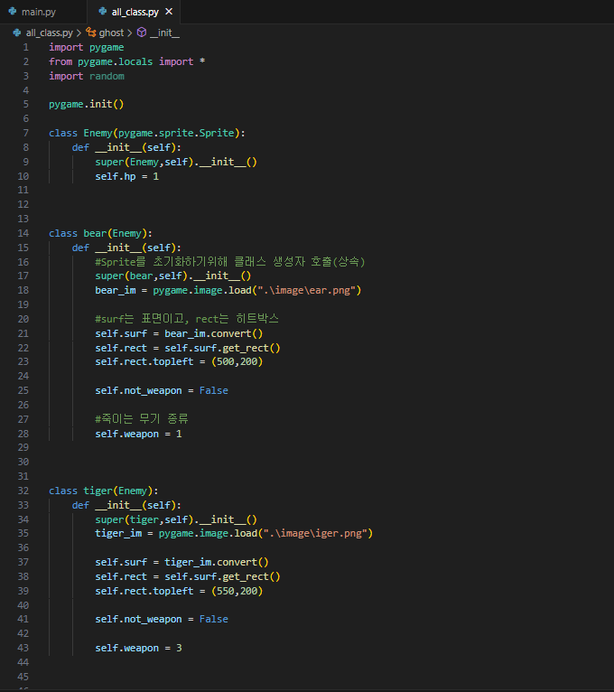
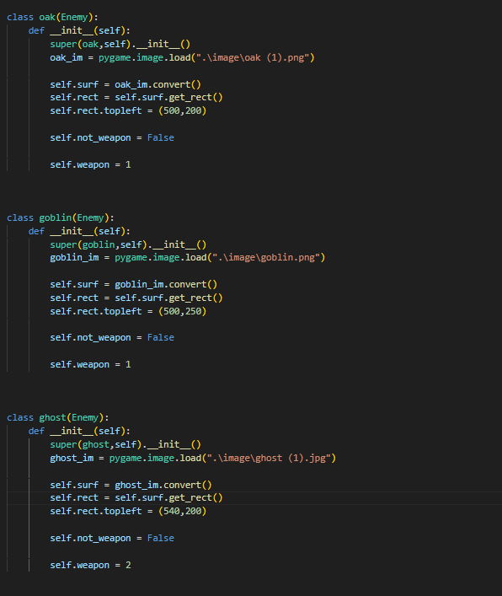
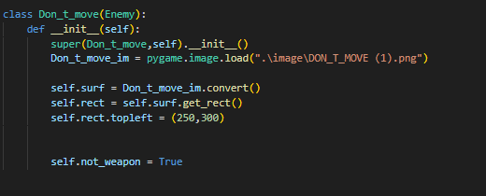
사용한 클래스
7 : 상속
8 : 본인 생성자
9 : 부모 생성자 초기화 및 상속
10 : .hp라는 속성 부여
18 : 이미지 로드(상대경로)
21~23 : 표면, 히트박스 생성
25,28 : 무기 사용 방식(main에서)

Slide 10
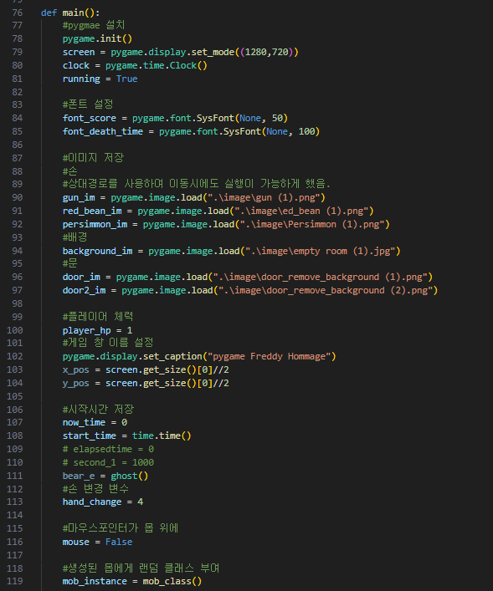
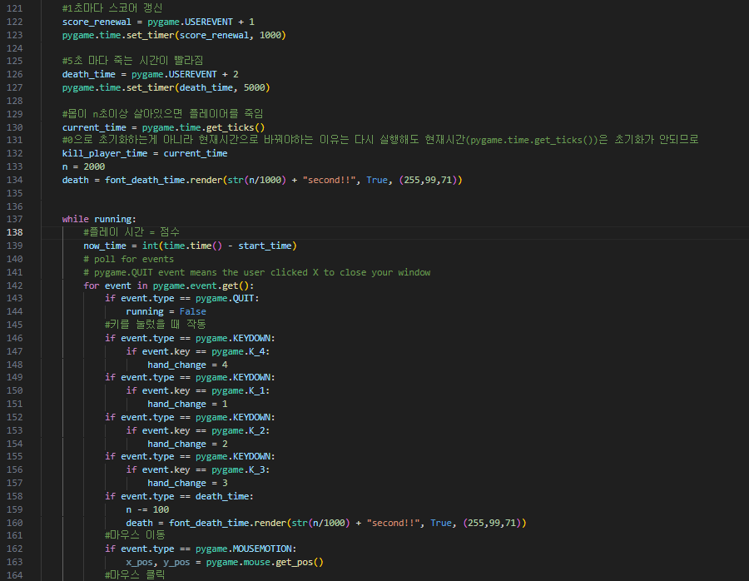
메인 함수

Slide 11
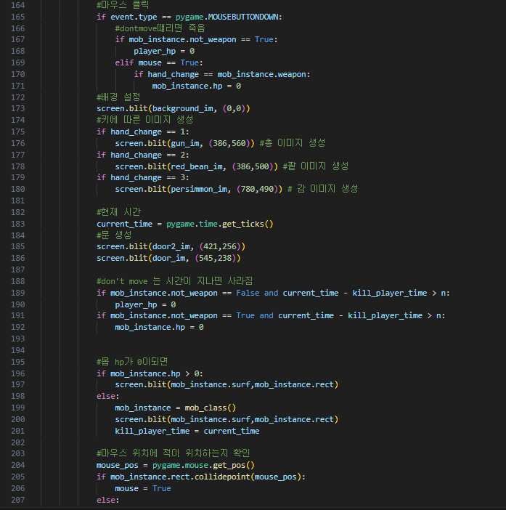
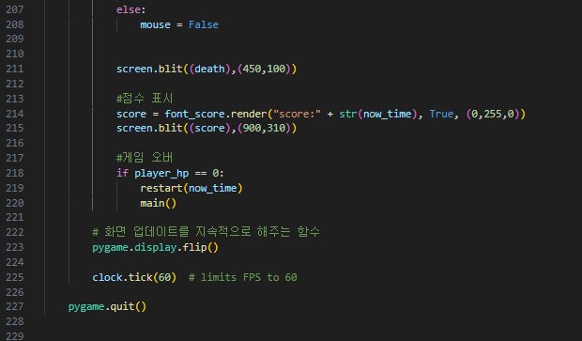
메인 함수

Slide 12
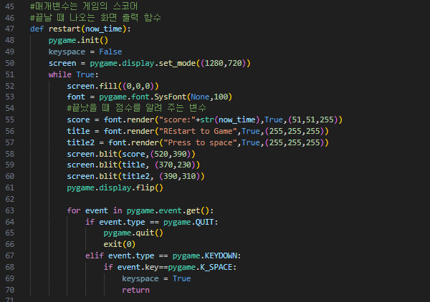
게임 오버 화면

Slide 13
Thank you.
감사합니다

